Slide 1


SẢN XUẤT TƯƠNG CÀ
BÀI GIẢNG HUẤN LUYỆN AN TOÀN LAO ĐỘNG
BẢN QUYỀN THUỘC AN TOÀN NAM VIỆT

Slide 2
Một số vụ tai nạn trong nhà máy sản xuất tương cà
Trong ngành sản xuất tương cà, mặc dù quy trình sản xuất được thiết kế để đảm bảo an toàn lao động, nhưng vẫn xuất hiện một số vụ tai nạn đáng chú ý:
  Tai Nạn Với Máy Mài Cà Chua
  Hệ Thống Quảng Bá Và Sự Cố Nổ
  Quản Lý Hóa Chất Và Sự Cố Về Y Tế

Slide 3
Tóm tắt bài học
1. An toàn vệ sinh lao động đối với nhân viên vận hành máy cắt nhỏ và nghiền cà chua để chuẩn bị làm tương cà
2. An toàn vệ sinh lao động đối với nhân viên vận hành máy nấu chín cà chua để chuẩn bị làm tương cà
3. An toàn vệ sinh lao động đối với nhân viên vận hành máy trộn gia vị vào hỗn hợp cà chua để chuẩn bị sản xuất tương cà
4. An toàn vệ sinh lao động đối với nhân viên vận hành máy chiết rót tương cà thành phẩm vào chai

Slide 4
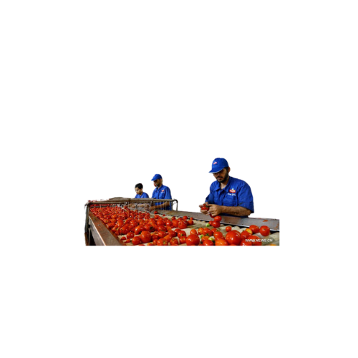
Vận hành máy cắt nhỏ và nghiền cà chua
1. Đặc điểm công việc vận hành máy cắt nhỏ và nghiền cà chua để chuẩn bị làm tương cà
Trước hết, quá trình vận hành máy cắt nhỏ và nghiền cà chua là một bước quan trọng trong quá trình chuẩn bị làm tương cà, hay còn được biết đến với tên gọi phổ biến là ketchup.
Các máy này đặc biệt được thiết kế để tối ưu hóa việc chế biến cà chua, giúp nâng cao hiệu suất và chất lượng sản phẩm.

Slide 5
Vận hành máy cắt nhỏ và nghiền cà chua
2. Các dạng tai nạn trong quá trình vận hành máy cắt nhỏ và nghiền cà chua để chuẩn bị làm tương cà
Trong quá trình vận hành máy cắt nhỏ và nghiền cà chua để chuẩn bị làm tương cà, có một số rủi ro về tai nạn cần được chú ý.
Các dạng tai nạn thường gặp có thể bao gồm chấn thương do chạm vào các bộ phận chuyển động của máy, như dao cắt hoặc bánh răng nghiền.

Slide 6
Vận hành máy cắt nhỏ và nghiền cà chua
3. Nguyên nhân gây ra tai nạn khi vận hành máy cắt nhỏ và nghiền cà chua để chuẩn bị làm tương cà
Nguyên nhân gây ra tai nạn khi vận hành máy cắt nhỏ và nghiền cà chua trong quá trình chuẩn bị làm tương cà có thể bắt nguồn từ nhiều khía cạnh khác nhau.
Trong môi trường sản xuất này, sự chủ quan hoặc thiếu chuẩn bị cẩn thận có thể dẫn đến hậu quả nghiêm trọng.

Slide 7
Vận hành máy cắt nhỏ và nghiền cà chua
4. Biện pháp phòng tránh tai nạn khi vận hành máy cắt nhỏ và nghiền cà chua để chuẩn bị làm tương cà
Để đảm bảo an toàn lao động khi vận hành máy cắt nhỏ và nghiền cà chua trong quá trình chuẩn bị làm tương cà, việc thực hiện các biện pháp phòng tránh là quan trọng.
Huấn luyện an toàn lao động là một yếu tố chủ chốt để giảm thiểu nguy cơ tai nạn.

Slide 8
Vận hành máy cắt nhỏ và nghiền cà chua
5. Quy định an toàn lao động khi vận hành máy cắt nhỏ và nghiền cà chua để chuẩn bị làm tương cà
Đầu tiên, tất cả nhân viên phải được đào tạo về an toàn lao động, bao gồm cả quy tắc vận hành máy và các biện pháp phòng tránh tai nạn. Huấn luyện này giúp nâng cao nhận thức về nguy cơ có thể xảy ra và cách xử lý tình huống khẩn cấp.
Quy định cụ thể về việc sử dụng thiết bị bảo vệ cá nhân là bước quan trọng khác.

Slide 9
Vận hành máy cắt nhỏ và nghiền cà chua
6. Xử lý tình huống tai nạn khẩn cấp khi vận hành máy cắt nhỏ và nghiền cà chua để chuẩn bị làm tương cà
Xử lý tình huống tai nạn khẩn cấp khi vận hành máy cắt nhỏ và nghiền cà chua là một phần quan trọng của quy trình an toàn lao động.
Trong trường hợp xảy ra tai nạn, việc đáp ứng nhanh chóng và hiệu quả là quyết định quyết định giữ an toàn và ngăn chặn tình trạng tồi tệ.

Slide 10
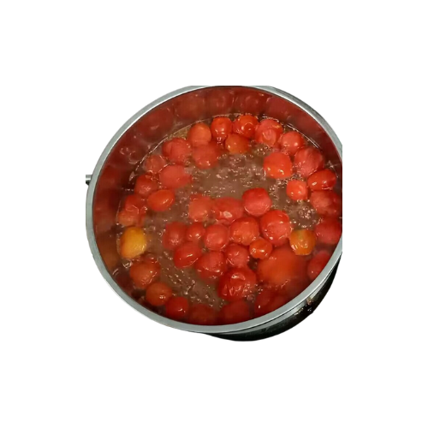
Vận hành máy nấu chín cà chua
1. Đặc điểm công việc vận hành máy nấu chín cà chua để chuẩn bị làm tương cà:
Đầu tiên, công nhân cần kiểm tra chất lượng cà chua đầu vào để đảm bảo sản phẩm cuối cùng có hương vị và màu sắc tốt nhất. Sau đó, họ sẽ tiến hành rửa và cắt cà chua thành những phần nhỏ để dễ dàng xử lý trong máy nấu.
Tiếp theo, công nhân sẽ thiết lập máy nấu theo các thông số được đặt trước, đảm bảo rằng nhiệt độ và thời gian nấu chín là chính xác. Quá trình này yêu cầu sự kiểm soát chặt chẽ để đảm bảo cà chua được chế biến đều và giữ lại đặc tính dinh dưỡng.

Slide 11
Vận hành máy nấu chín cà chua
2. Các dạng tai nạn trong quá trình vận hành máy nấu chín cà chua để chuẩn bị làm tương cà:
Trong quá trình vận hành máy nấu chín cà chua để chuẩn bị làm tương cà (ketchup), có những rủi ro và tai nạn mà nhân viên cần chú ý để đảm bảo an toàn lao động và hiệu suất sản xuất. Một số dạng tai nạn thường gặp bao gồm:
Trong quá trình cắt và chuẩn bị cà chua, nguy cơ cắt thương là rất cao. Nhân viên cần sử dụng công cụ cắt an toàn và tuân thủ quy tắc an toàn để tránh tai nạn.

Slide 12
Vận hành máy nấu chín cà chua
3. Nguyên nhân gây ra tai nạn khi vận hành máy nấu chín cà chua để chuẩn bị làm tương cà:
Nguyên nhân gây ra tai nạn khi vận hành máy nấu chín cà chua để chuẩn bị làm tương cà (ketchup) thường đến từ một sự kết hợp của nhiều yếu tố.
Một trong những nguyên nhân quan trọng là thiếu hiểu biết và đào tạo về an toàn lao động của nhân viên. Nếu họ không hiểu rõ về cách sử dụng đúng các công cụ và thiết bị, nguy cơ tai nạn tăng lên.

Slide 13
Vận hành máy nấu chín cà chua
4. Biện pháp phòng tránh tai nạn khi vận hành máy nấu chín cà chua để chuẩn bị làm tương cà:
Quan trắc Nhiệt độ và Áp lực: Thiết lập hệ thống quan trắc để theo dõi nhiệt độ và áp lực trong máy nấu. Nếu có bất kỳ biến động nào vượt quá ngưỡng an toàn, hệ thống cảnh báo sẽ được kích hoạt để ngăn chặn nguy cơ tai nạn.
Giám sát Dinh dưỡng: Quan trắc chất lượng cà chua đầu vào để đảm bảo rằng nguyên liệu đáp ứng các tiêu chuẩn an toàn và dinh dưỡng. Các thông số như độ chua, độ đường, và hàm lượng vitamin có thể được theo dõi.

Slide 14
Vận hành máy nấu chín cà chua
5. Quy định an toàn lao động khi vận hành máy nấu chín cà chua để chuẩn bị làm tương cà:
Trước hết, tất cả nhân viên tham gia vận hành máy nấu phải được đào tạo về an toàn lao động, bao gồm việc sử dụng đúng thiết bị bảo hộ cá nhân và quy tắc ứng xử trong môi trường làm việc nguy hiểm. Đặc biệt, họ cần biết cách sử dụng và kiểm tra thiết bị an toàn định kỳ.
Quy định cũng yêu cầu việc kiểm soát môi trường lao động, đảm bảo nhiệt độ, áp lực và các yếu tố khác đều trong ngưỡng an toàn.

Slide 15
Vận hành máy nấu chín cà chua
6. Xử lý tình huống tai nạn khẩn cấp khi vận hành máy nấu chín cà chua để chuẩn bị làm tương cà:
Ngay khi xảy ra tai nạn, nhân viên phải ngừng công việc ngay lập tức và kích hoạt hệ thống báo động để thông báo về tình huống nguy hiểm. Đồng thời, họ cần thông báo cho nhóm an toàn và quản lý để nhận sự hỗ trợ cần thiết.
Việc đào tạo nhân viên về quy trình xử lý tình huống khẩn cấp là quan trọng. Họ cần biết cách sử dụng thiết bị an toàn, dùng bình chữa cháy, và có kỹ năng cơ bản trong cấp cứu.

Slide 16
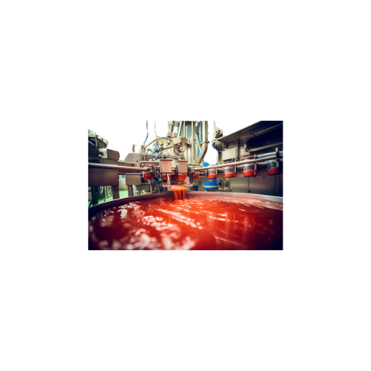
Vận hành máy trộn gia vị vào hỗn hợp cà chua
1. Đặc điểm công việc vận hành máy trộn gia vị vào hỗn hợp cà chua để chuẩn bị sản xuất tương cà
Quy trình vận hành máy trộn gia vị trong quá trình chuẩn bị hỗn hợp cà chua để sản xuất tương cà (ketchup) đóng vai trò quan trọng trong việc đảm bảo chất lượng và hương vị của sản phẩm cuối cùng.
Đặc điểm của công việc này bao gồm việc đo lường chính xác các thành phần gia vị, như muối, đường, và các loại gia vị khác, theo tỉ lệ được xác định trước. Người vận hành máy cũng cần kiểm soát áp suất và nhiệt độ trong máy trộn để đảm bảo sự pha trộn đồng đều và hiệu quả.

Slide 17
Vận hành máy trộn gia vị vào hỗn hợp cà chua
2. Các dạng tai nạn trong quá trình vận hành máy trộn gia vị vào hỗn hợp cà chua để chuẩn bị sản xuất tương cà
Trong quá trình vận hành máy trộn gia vị để chuẩn bị hỗn hợp cà chua cho sản xuất tương cà, có một số dạng tai nạn mà người quản lý và nhân viên cần chú ý để đảm bảo an toàn và hiệu suất làm việc.
Một trong những rủi ro phổ biến là tai nạn đổ vị trí khi thêm cà chua vào máy trộn. Điều này có thể dẫn đến sự rơi rụt và gây thương tổn cho nhân viên, đồng thời tăng nguy cơ làm hỏng máy và gây mất mát nguyên liệu.

Slide 18
Vận hành máy trộn gia vị vào hỗn hợp cà chua
3. Nguyên nhân gây ra tai nạn khi vận hành máy trộn gia vị vào hỗn hợp cà chua để chuẩn bị sản xuất tương cà
Có nhiều nguyên nhân gây ra tai nạn khi vận hành máy trộn gia vị trong quá trình chuẩn bị hỗn hợp cà chua để sản xuất tương cà (ketchup).
Một trong những nguyên nhân chính là thiếu đào tạo và hiểu biết đầy đủ về quy trình làm việc. Nhân viên không được đào tạo đúng cách về cách sử dụng máy móc và các biện pháp an toàn có thể dẫn đến việc không hiểu rõ về rủi ro và cách phòng ngừa.

Slide 19
Vận hành máy trộn gia vị vào hỗn hợp cà chua
4. Biện pháp phòng tránh tai nạn khi vận hành máy trộn gia vị vào hỗn hợp cà chua để chuẩn bị sản xuất tương cà
Để đảm bảo an toàn trong quá trình vận hành máy trộn gia vị để chuẩn bị hỗn hợp cà chua cho sản xuất tương cà (ketchup), có một số biện pháp phòng tránh tai nạn cần được thực hiện.
Trước hết, việc đào tạo nhân viên về quy trình an toàn và sử dụng máy móc là quan trọng. Nhân viên cần hiểu rõ về các rủi ro có thể xảy ra và cách áp dụng các biện pháp phòng ngừa.

Slide 20
Vận hành máy trộn gia vị vào hỗn hợp cà chua
5. Quy định an toàn lao động khi vận hành máy trộn gia vị vào hỗn hợp cà chua để chuẩn bị sản xuất tương cà
Quy định an toàn lao động trong quá trình vận hành máy trộn gia vị để chuẩn bị hỗn hợp cà chua cho sản xuất tương cà (ketchup) đóng vai trò quan trọng trong việc bảo vệ sức khỏe và an toàn của nhân viên.
Mọi người tham gia vào quá trình này cần tuân thủ một số quy tắc an toàn cụ thể.

Slide 21
Vận hành máy trộn gia vị vào hỗn hợp cà chua
6. Xử lý tình huống tai nạn khẩn cấp khi vận hành máy trộn gia vị vào hỗn hợp cà chua để chuẩn bị sản xuất tương cà
Xử lý tình huống tai nạn khẩn cấp trong quá trình vận hành máy trộn gia vị để chuẩn bị hỗn hợp cà chua cho sản xuất tương cà (ketchup) đòi hỏi sự nhanh nhẹn và kiến thức chuyên sâu từ phía nhân viên.
Khi có tai nạn xảy ra, việc đầu tiên là đảm bảo an toàn cho tất cả mọi người bằng cách ngay lập tức thông báo và kích thích hệ thống báo động.

Slide 22
Vận hành máy chiết rót tương cà thành phẩm vào chai
1. Đặc điểm công việc vận hành máy chiết rót tương cà thành phẩm vào chai:
Kiểm soát áp lực và lưu lượng: Người vận hành cần theo dõi và điều chỉnh áp lực và lưu lượng của tương cà để đảm bảo rằng chúng được chiết rót vào chai một cách đồng đều và chính xác.
Đảm bảo vệ sinh và an toàn: Vệ sinh là yếu tố quan trọng để đảm bảo sản phẩm cuối cùng đạt chuẩn. Người vận hành cần tuân thủ các quy trình vệ sinh và an toàn lao động để tránh ô nhiễm và tai nạn lao động.

Slide 23
Vận hành máy chiết rót tương cà thành phẩm vào chai
2. Các dạng tai nạn trong quá trình vận hành máy chiết rót tương cà thành phẩm vào chai:
Tai nạn hóa chất: Sự sử dụng các chất hóa chất để làm sạch hoặc bảo quản máy móc có thể tạo ra rủi ro nếu không tuân thủ đúng các quy tắc an toàn, gây nguy cơ nhiễm độc hoặc re phát các hợp chất có thể làm hại sản phẩm.
Sự cố máy móc: Các sự cố kỹ thuật trên máy chiết rót có thể dẫn đến tai nạn, đặc biệt là khi không ngừng máy kịp thời. Điều này có thể gây hư hại máy móc và đe dọa an toàn lao động.

Slide 24
Vận hành máy chiết rót tương cà thành phẩm vào chai
3. Nguyên nhân gây ra tai nạn khi vận hành máy chiết rót tương cà thành phẩm vào chai:
Thiếu kỹ thuật và đào tạo: Người vận hành không được đào tạo đầy đủ hoặc không có kiến thức kỹ thuật cần thiết có thể dẫn đến việc không hiểu rõ về quy trình vận hành, từ đó tăng nguy cơ xảy ra sự cố.
Bảo trì không đúng đắn: Việc bảo trì máy móc không đúng đắn hoặc thiếu sót có thể dẫn đến sự cố và tai nạn. Sự cố này có thể liên quan đến các bộ phận cơ khí, điện tử, hoặc khả năng vận hành của máy.

Slide 25
Vận hành máy chiết rót tương cà thành phẩm vào chai
4. Biện pháp phòng tránh tai nạn khi vận hành máy chiết rót tương cà thành phẩm vào chai:
Để giảm thiểu nguy cơ tai nạn khi vận hành máy chiết rót tương cà vào chai, có một số biện pháp phòng tránh quan trọng cần được thực hiện.
Đầu tiên, đảm bảo rằng tất cả người vận hành được đào tạo đầy đủ về quy trình và an toàn lao động liên quan. Điều này bao gồm cả việc hiểu rõ về các tính năng và chức năng của máy móc.

Slide 26
Vận hành máy chiết rót tương cà thành phẩm vào chai
5. Quy định an toàn lao động khi vận hành máy chiết rót tương cà thành phẩm vào chai:
Quy định an toàn lao động khi vận hành máy chiết rót tương cà vào chai là yếu tố quan trọng đảm bảo môi trường làm việc an toàn cho nhân viên.
Tất cả nhân viên tham gia quá trình này phải được đào tạo về các biện pháp an toàn cơ bản, bao gồm cách sử dụng thiết bị bảo vệ cá nhân và các quy tắc ứng xử trong khu vực làm việc.

Slide 27
Vận hành máy chiết rót tương cà thành phẩm vào chai
6. Xử lý tình huống tai nạn khẩn cấp khi vận hành máy chiết rót tương cà thành phẩm vào chai:
Xử lý tình huống tai nạn khẩn cấp khi vận hành máy chiết rót tương cà vào chai đòi hỏi sự phối hợp và nhanh chóng từ phía người vận hành.
Trong trường hợp xảy ra tai nạn, việc ngừng máy ngay lập tức và đảm bảo an toàn cho nhân viên là ưu tiên hàng đầu.

Slide 28
Cảm ơn các bạn đã theo dõi
Mọi thắc mắc về bài giảng xin liên hệ với chúng tôi theo thông tin bên dưới:
CÔNG TY TNHH HUẤN LUYỆN AN TOÀN VÀ QUAN TRẮC MÔI TRƯỜNG NAM VIỆT (AN TOÀN NAM VIỆT)
Địa chỉ: Lầu 2, số 655 Đường Điện Biên Phủ, Phường 25, Quận Bình Thạnh, Thành phố Hồ Chí Minh, Việt Nam
Hotline 0908.111.791
Website https://antoannamviet.com/
Email: Lienhe@antoannamviet.com

